Slide 1
GLAZBENICI U HRVATSKOM NARODNOM PREPORODU

Slide 2
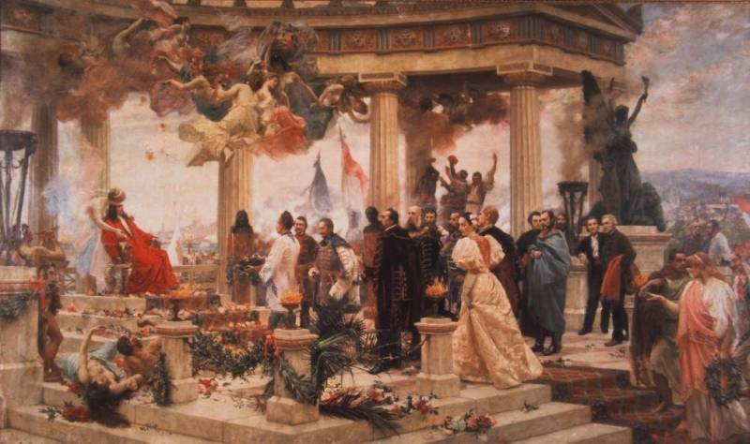
Hrvatski narodni preporod
hrvatski narodni preporod, naziv za nacionalni, kulturni i politički pokret u Hrvatskoj 1835–1848.
niknuo je iz gospodarskoga, političkog i društvenoga razvoja Hrvatske

Slide 3
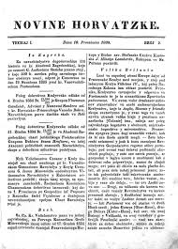
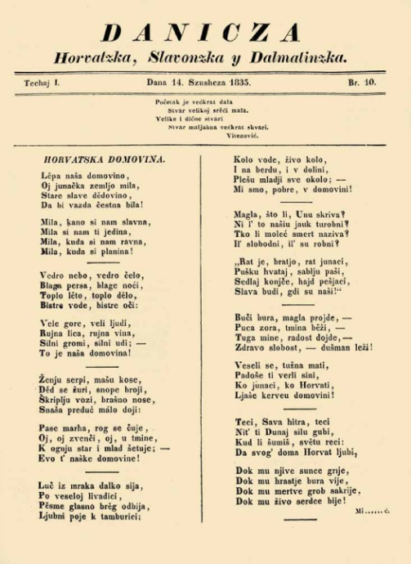
proces nacionalne integracije potaknula je jezgra vodećega društvenog sloja, koji je nacionalno-političkim i kulturnim radom želio obuhvatiti sav hrvatski narod
pripremna faza hrvatskog narodnog preporoda započela je 1790., a sam preporodni pokret, proveden pod imenom ilirskog pokreta, započeo je 1835.
njegov je početak bio obilježen izlaženjem preporodnih glasila Novina horvatskih i Danice

Slide 4
Glazbenici
Ivan Zajc
Franjo Kuhač
Ferdo Wiesner Livadić
Vatroslav Lisinski
Fortunat Pintarić
Ivan Eugen Padovec
Ferdo Rusan
Vjekoslav Karas

Slide 5
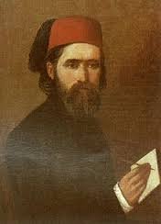
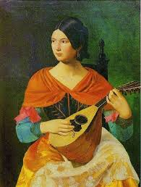
Vjekoslav Karas
rođen je u Karlovcu 19.svibnja 1821.g
bio je hrvatski slikar
bavio se i skladanjem
svirao je flautu i gitaru
Slika:
Rimljanka s lutnjom

Slide 6
Ferdo Rusan
rodio se 10.prosinca 1810.g
hrvatski glazbeni amater
ilirski i pučki pjesnik
nositelj prosvjetiteljskog i gospodarskog života Podravine

Slide 7
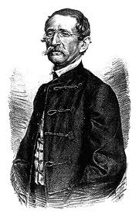
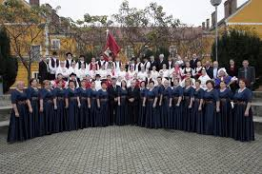
youtube

Slide 8
Ivan Eugen Padovec
rođen je u Varaždinu 17.srpnja 1800.g
bio je hrvatski gitarist i skladatelj
prema njegovom nacrtu napravljena je gitara s 10 žica koja se čuva u zagrebačkom Muzeju za umjetnost i obrt
umro je 4.studenog 1873.g

Slide 9
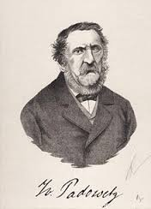
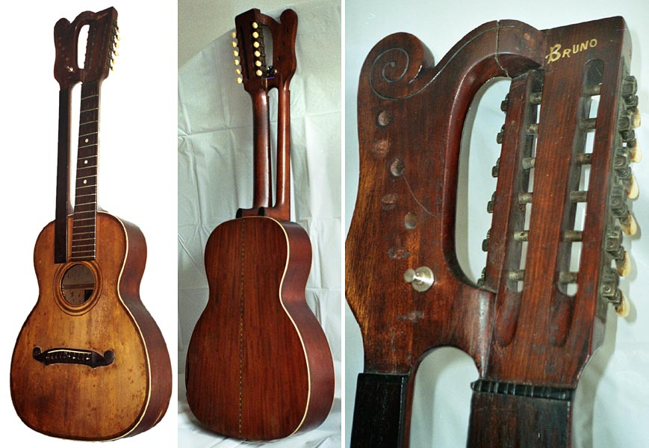
youtube

Slide 10
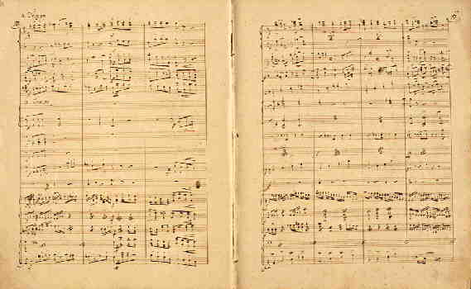
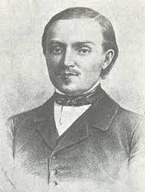
Vatroslav Lisinski
rodio se u Zagrebu 8.srpnja 1819.g
napisao je prvu hrvatsku operu Ljubav i zloba
umro je 31.svibnja 1854.g

Slide 11
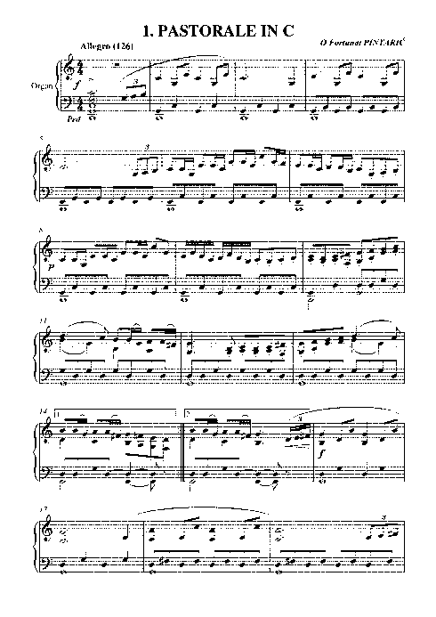
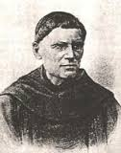
Fortunat Pintarić
rodio se u Čakovcu 3.ožujka 1798.g
bio je orguljaš i skladatelj
youtube

Slide 12
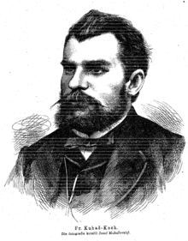
Franjo Ksaver Kuhač
rođen je 20.studenog 1834.g u Osijeku
diplomirao je u Budimpešti,a glazbeno znanje proširivao je u Leipzigu,Weimaru i Beču
djelovao je kao klavirski pedagog i zborovođa

Slide 13
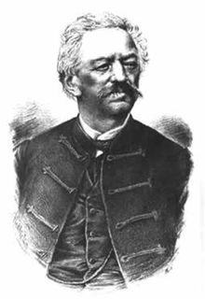
Ferdo Wiesner Livadić
rođen je u Celju 30.svibnja 1799.g
bio je prvi moderni hrvatski skladatelj,začetnik narodnog stila u hrvatskoj glazbi,te jedan od vođa Ilirskog pokreta tj. hrvatskog narodnog preporoda
za glasovir je skladao niz koračnica,plesova (polke,četvorke,valcere,kola)
umro je 8.siječnja 1879.g

Slide 14
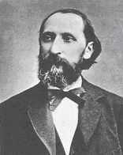
Ivan Zajc
1200 raznovrsnih djela za orkestar (Simfonička glazbena slika), za komorne sastave, za klavir
19 opera , 26 opereta, scensku glazbu oratorij Oče naš, oko 50 kantata, 19 misa, 14 Ave Maria, 200 zborova, 170 solo pjesama
youtube

Slide 15
Budnice
domoljubne pjesme namijenjene buđenju nacionalnih osjećaja
hrvatske budnice:
Još Hrvatska ni propala
Horvatska domovina
U boj,u boj
Živila Hrvatska
Krasna zemljo,Istro mila

Slide 16
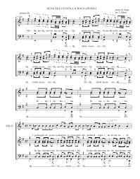
Još Hrvatska ni propala
Još Hrvatska ni propala je hrvatska domoljubna budnica koju je napisao Ljudevit Gaj i uglazbio Ferdo Livadić 1833. godine. Izvorno je napisana pod naslovom Horvatov sloga i zjedinjenje, a nastala potkraj 1832.godine

Slide 17
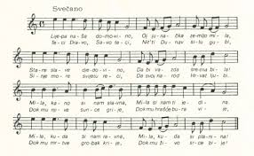
Horvatska domovina
pjesma preporodnog pjesnika Antuna Mihanovića, dala je riječi za hrvatsku državnu himnu Lijepa naša domovino
pjesma je prvi put objavljena u Danici 14.ožujka 1835.g

Slide 18
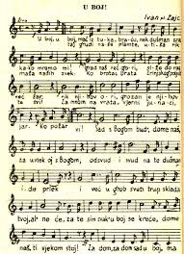
U boj, u boj
hrvatska domoljubna pjesma koju je 1866.g napisao Franjo Marković,a skladao Ivan Zajc
kasnije je uklopljena u njegovu operu Nikola Šubić Zrinski

Slide 19
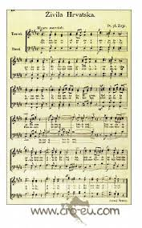
Živila Hrvatska
hrvatska domoljubna pjesma
tekst je napisao August Šenoa, a melodiju komponzirao Ivan Zajc

Slide 20
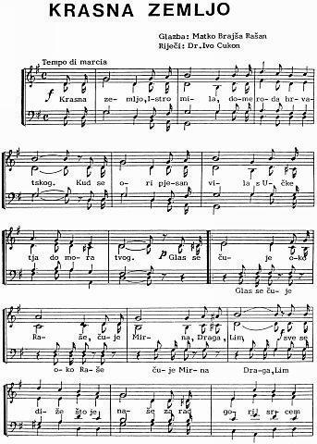
Krasna zemljo,Istro mila
istarska himna koju je napisao Ivan Cukon,a uglazbio Matko Brajša Rašan
na sjednici skupštine 23.rujna 2002.godine je proglašena himnom Istarske županije

Slide 21
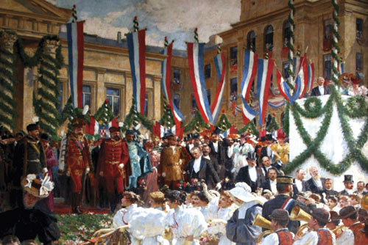
Glazba
glazba kroz romantizam, eksploziju emocionalnosti, otkriva jednostavnost i originalnost na­rodne umjetnosti i folklora, otkriva prirodu

Slide 22
time se otvara put stvara­nju nacionalnih škola i prvih nacionalnih opera u kojima je glazba inspirirana folklornim elementima, likovima i događajima iz legendi, narodne povijesti i narodnog života
narodna glazba istodobno postaje sredstvo jačanja rodoljublja i uzor umjetničkog stvaranju

Slide 23
Davorije
rodoljubive pjesme koje su nastale 30-ih godina u 19.st
davorije su bile pjesme ozbiljnog tona, mnogo borbenije od budnica
pjesnici se u njima služe jakim riječima
pjesme su često pisane kao poziv u boj za narodnost i slobodu
podrijetlo naziva davorija jest u imenu staroslavenskog boga rata Davora

Slide 24
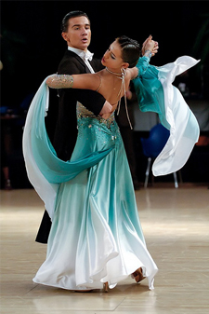
Plesovi u 19.st
valcer
polka
galop
mazurka
kadrila polonez
kotijon

Slide 25
KRAJ
Vita Šarić
Livia Piljek
Patricia Brcković
Lana Švec
Lucija Krznar

